Slide 1

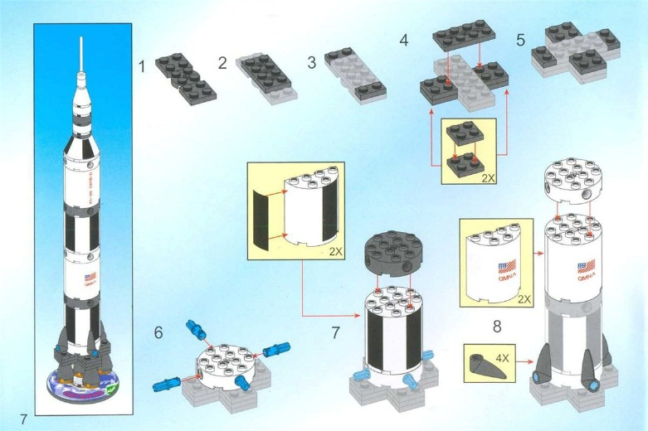

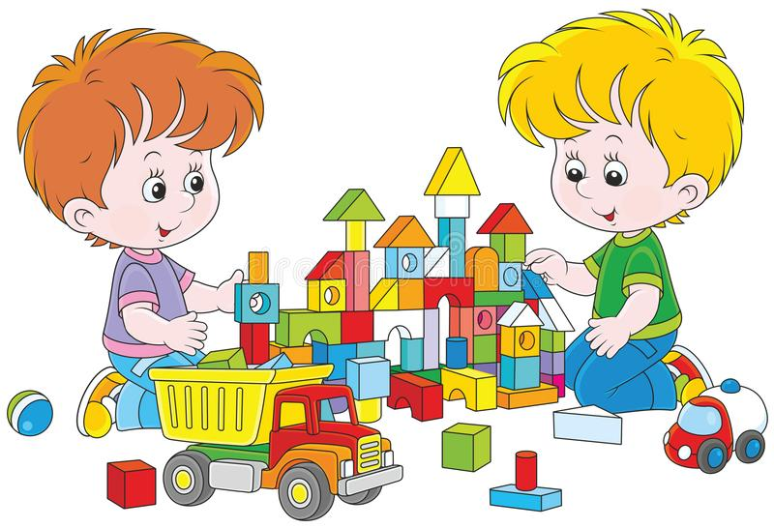
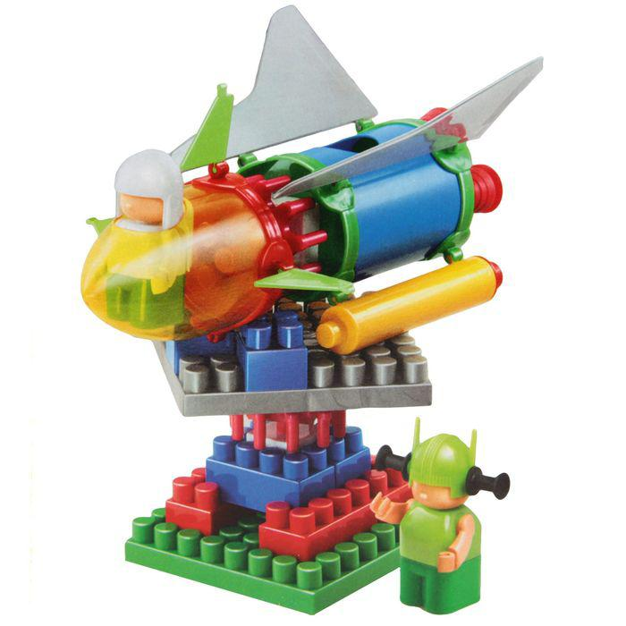
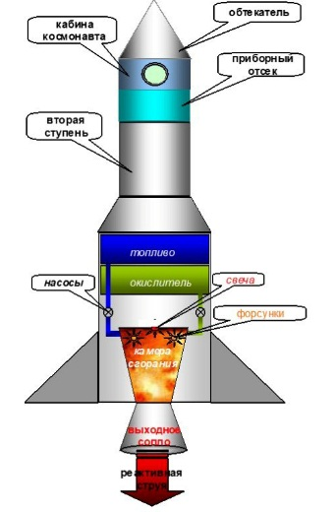
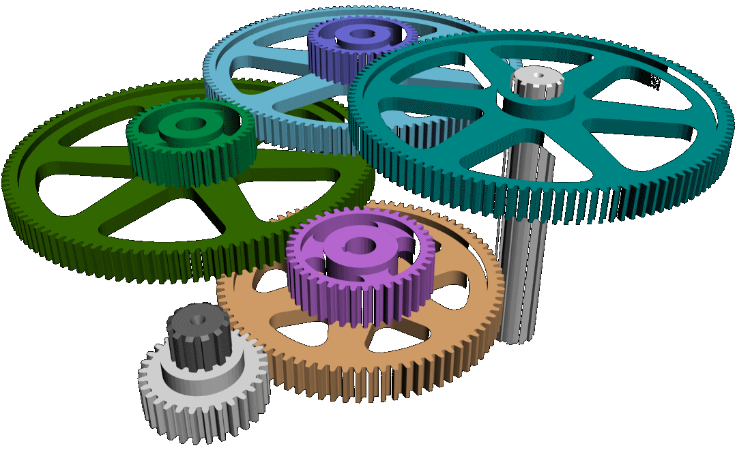
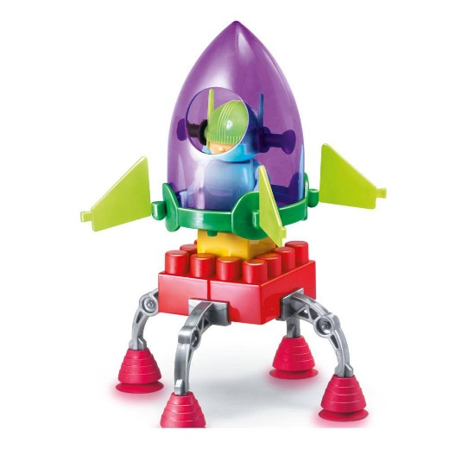


СЛОВАРЬ
Издано в 2020г.
Группа «Фантазеры»
Конструирование – создание из различных материалов (бумаги, картона, дерева, специальных строительных наборов и конструкторов) разнообразные поделки, постройки.
Инженер-конструктор – специалист, участвующий во всех этапах жизни изделия – от идеи и до эксплуатации (пользования)
Схема — это документ, на котором показаны в виде условных изображений или обозначений составные части изделия и связи между ними.
Модель – это упрощенное подобие реального объекта, отражающее его свойства. (Например – модель ракеты)
Механизм — внутреннее устройство машины, прибора, аппарата, приводящее их в действие.
Инструкция – документ, содержащий правила, указания или руководства, устанавливающие порядок и способ выполнения или осуществления чего-либо
ТЕХНИЧЕСКИХ
ТЕРМИНОВ

